Slide 1

WORKSHOP · 2 HOURS
WORKSHOP · BANGKOK EDITION
AGENTIC
WORKFLOW
& AUTONOMOUS
COMMERCE
การสร้าง AI Agents ที่สั่งการผ่าน Chat, เชื่อม ERP, จ่ายเงินด้วย Stablecoin และสั่งซื้อสินค้าจริงด้วยตัวเอง
2 HR | 5 MODULES | LIVE DEMO
RUN-ALONG FORMAT
01 / 24
WORKSHOP · AGENTIC COMMERCE

Slide 2

AGENDA · 2 HOURS
| 7 BLOCKS
Workshop Timeline
แผนการเรียน 7 ช่วง ครอบคลุม Chat-to-Data, Chat-to-ERP, Agentic Wallet และ Autonomous Shopping
TOTAL · 120 MIN
00:00 — 00:10
Kickoff & Setup
01
ตรวจสอบ Tool Readiness (Telegram API, Node/Python, Wallet)
00:10 — 00:35
1. Chat to Data
02
เชื่อม Telegram Bot กับ Agent ใช้อ่าน/คิวรีไฟล์ CSV/Excel โดยไม่ต้องเปิดไฟล์
00:35 — 01:00
1. Chat to ERP
03
ต่อ MCP Server เข้า ERPNext API เพื่อสั่งคิวรี/ทำรายการผ่าน Telegram แทน Web App
01:00 — 01:10
Break
พักสายตา 10 นาที
04
01:10 — 01:35
2. Agentic Wallet & Protocols
สร้าง Wallet บน wallet.tempo.xyz, ทดสอบ รับ/โอน USDC, เชื่อม Agent เข้า Wallet, เจาะลึก x402 / MPP
05
01:35 — 01:55
2. Autonomous Shopping
ตรวจสอบธุรกรรมบน x402scan.com / mppscan.com และให้ Agent สั่งซื้อสินค้าจริงที่ tryponcho.com
06
01:55 — 02:00
Q&A & Wrap-up
02 / 24
WORKSHOP · AGENTIC COMMERCE
สรุปอนาคต AI Autonomous Economy และตอบข้อซักถาม
07

Slide 3

WORKSHOP GOAL
ออกจากห้องนี้ คุณจะมี Agent ที่สั่งการ
ผ่าน Telegram, อ่านข้อมูล ERP ได้, จ่าย
เงินด้วย USDC และสั่งซื้อสินค้าจริงด้วย
ตัวเอง — ใน 2 ชั่วโมง
Chat as Universal UI
Telegram คือ interface เดียวที่ต้องใช้ — คุย คิวรี สั่งการ ทุกอย่างจากที่เดียว
Agent with Real Money
Wallet USDC ที่ Agent ถือเอง โอนเข้า-ออกได้ ทำธุรกรรมได้จริงบน chain
ไม่ใช่สไลด์บรรยาย แต่เป็น hands-on lab ที่ทุกคนรันจริงและเห็นผลในมือถือของตัวเอง
Buys Things for You
สั่งซื้อสินค้าจริงบน tryponcho.com ผ่าน x402 / MPP โดยไม่มีมนุษย์คลิก checkout
5 MODULES
7 TOOLS
1 WORKING AGENT
03 / 24
WORKSHOP / AGENTIC COMMERCE

Slide 4

01 / 02
PART 1 OF 2
01
CHAPTER
PART ONE
Chat-to-Everything
สร้างพื้นฐาน Agent ที่สั่งการผ่าน Telegram และเชื่อมเข้า Data + ERP ใน 50 นาทีแรก
· Chat to Data · Chat to ERP · Break
50 MIN · 2 MODULES
04 / 24
WORKSHOP · AGENTIC COMMERCE

Slide 5

MODULE 1.1 · 25 MIN
| PART 1 / BLOCK 02
Chat to Data
เชื่อม Telegram Bot เข้ากับ Agent (picoclaw/thClaws) เพื่ออ่าน/คิวรีไฟล์ CSV-Excel โดยไม่ต้องเปิดไฟล์
สิ่งที่ผู้เรียนทำ
FLOW · SINGLE HTTP ROUND-TRIP
ขอ Token จาก @BotFather และเชื่อม Telegram Bot เข้า Agent runtime
STEP 01
อัปโหลดไฟล์ CSV (เช่น ยอดขายรายเดือน) เข้า context ของ Agent
User sends message in Telegram
ส่งคำถามภาษาธรรมชาติใน Telegram เช่น 'ยอดขายเดือนที่แล้วเท่าไหร่?'
Agent คิวรีไฟล์และตอบกลับในแชต — ไม่ต้องเปิด Excel
STEP 02
Agent (picoclaw/thClaws) parses + queries CSV/Excel
STEP 03
Reply appears in Telegram chat
ทุกขั้นตอนจบใน HTTP round-trip เดียว
ผลลัพธ์
ผู้เรียนเห็นคำตอบปรากฏในแชต Telegram ของตัวเองภายในไม่กี่วินาที
05 / 24
WORKSHOP · AGENTIC COMMERCE

Slide 6

MODULE 1.2 · 25 MIN
| PART 1 / BLOCK 03
Chat to ERP via MCP
ต่อ MCP Server เข้า ERPNext API เพื่อสั่งคิวรีและทำรายการผ่าน Telegram แทน Web App
PROTOCOL LAYER
WHAT IS MCP?
STACK
Model Context Protocol
01 Telegram Bot
open standard ที่ให้ Agent เรียกใช้ external tools ผ่าน interface เดียวกัน ไม่ต้อง hard-code API แต่ละตัว
02 MCP Server (Node/Python)
03 ERPNext API
QUERY FLOW
USE CASES
สั่งในแชต
MCP server แปลเป็น ERPNext API call
ตอบกลับในแชต
ดูยอดคงคลังสินค้า
สร้าง Sales Order ใหม่
ตรวจสถานะ Invoice
อัปเดต Customer record
WHY THIS MATTERS
ERPNext เดิมต้องเข้า Web App คลิกหลายขั้นตอน ตอนนี้ทำได้จากข้อความเดียวใน Telegram — เป็นการยกระดับ internal tools ให้กลายเป็น agentic workflow จริง
06 / 24
WORKSHOP · AGENTIC COMMERCE

Slide 7

01:00 — 01:10 · 10 MIN BREAK
BREAK
พักสายตา · ดื่มน้ำ · คุยกับเพื่อน
ELAPSED
TOTAL
00:00
/ 10:00
ชาร์จแล็ปท็อป
ดื่มน้ำ
คุยกับคนข้างๆ
07
AGENTIC WORKSHOP

Slide 8

02 / 02
CHAPTER
PART 2
Autonomous Commerce
ให้ Agent ถือเงินจริง จ่ายจริง และสั่งซื้อสินค้าจริงด้วยตัวเอง — 45 นาทีสุดท้าย
Agentic Wallet & Protocols
Autonomous Shopping
Q&A
08
AGENTIC WORKSHOP

Slide 9

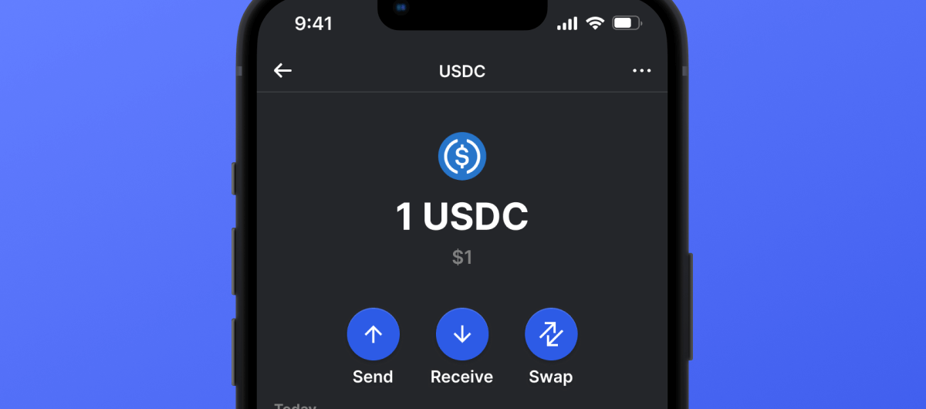
MODULE 2.1 · 25 MIN
PART 2 / SECTION 1
Agentic Wallet & Protocols
สร้าง Wallet บน wallet.tempo.xyz, ทดสอบ รับ/โอน USDC, เชื่อม Agent เข้า Wallet, เจาะลึก x402 / MPP
ขั้นตอนในมือถือของคุณ
1
CREATE
สร้าง wallet ใหม่บน wallet.tempo.xyz
passkey-based, ไม่ต้อง seed phrase
2
FUND
รับ USDC
จาก กระเป๋าสำรองของวิทยากร
3
TEST
ทดสอบส่ง/รับ USDC
ระหว่างผู้เรียนด้วยกัน
4
CONNECT
เชื่อม wallet เข้า Agent runtime
ตัวอย่าง USDC wallet interface
ผ่าน environment variables
x402
MPP
ระหว่างรอ Confirmation บน chain ให้วิทยากรอธิบายโครงสร้าง x402 / MPP เพิ่มเติม
x402.org
mpp.dev
HTTP 402 turnkey for AI agents (Coinbase)
open IETF standard by Tempo × Stripe
09
AGENTIC WORKSHOP

Slide 10

PROTOCOL DEEP DIVE
SIDE-BY-SIDE
x402 vs MPP
สองมาตรฐานการชำระเงินสำหรับ AI agents — เปรียบเทียบก่อนเลือกใช้
x402
MPP
Coinbase · x402.org · 2025
Tempo × Stripe · mpp.dev · IETF draft
Payment protocol สำหรับ AI agents ที่ใช้ stablecoin โดยตรงผ่าน HTTP 402
Open IETF standard สำหรับ machine-to-machine payments, payment-method agnostic
ORIGIN
Coinbase (May 2025)
CURRENCY
USDC (stablecoin-native)
ORIGIN
Tempo × Stripe (2025)
NETWORK
Base / Ethereum L2
CURRENCY
Any (stablecoins, cards, bank)
402 challenge → pay → retry → 200 + receipt
NETWORK
Method-agnostic
FLOW
FLOW
Same Challenge → Credential → Receipt
USE CASE
USE CASE
เหมาะกับ API ที่ต้องการ micropayment แบบ stablecoin-native
เหมาะกับระบบที่ต้องการ multiple payment methods + multi-currency
SHARED CONCEPTS
HTTP 402 status code
Single HTTP round-trip
Cryptographic receipts
10
AGENTIC WORKSHOP

Slide 11


MODULE 2.2 · 20 MIN
PART 2 / SECTION 2
Autonomous Shopping
ตรวจสอบธุรกรรมบน x402scan.com / mppscan.com และให้ Agent สั่งซื้อสินค้าจริงที่ tryponcho.com
ขั้นตอน — จาก Wallet สู่ Shopping Cart
1
VERIFY
ตรวจสอบยอด USDC และประวัติธุรกรรม
บน x402scan.com หรือ mppscan.com
2
DISCOVER
สั่ง Agent ค้นหาสินค้าบน tryponcho.com
เช่น "หาหูฟัง bluetooth ราคาต่ำกว่า $50"
3
PAY
Agent ส่ง 402 payment ให้ merchant
ผ่าน x402/MPP โดยอัตโนมัติ
4
CONFIRM
ตรวจ receipt ในแชต Telegram
ตัวอย่าง online shopping flow ที่ Agent จัดการให้
และบน blockchain explorer
x402scan.com
ผลลัพธ์: สินค้าถูกสั่งซื้อจริง โดยที่ผู้เรียนไม่ได้คลิก checkout แม้แต่ครั้งเดียว
ตรวจสอบธุรกรรม x402 บน Base/Ethereum
mppscan.com
ตรวจสอบธุรกรรม MPP บน Tempo chain
11
AGENTIC WORKSHOP

Slide 12

BEFORE YOU START
4 ITEMS
Prerequisites
เตรียมให้พร้อมก่อนเข้าห้องเรียน เพื่อให้ใช้เวลา 2 ชั่วโมงได้คุ้มที่สุด
01 / 04
02 / 04
Telegram Account
Wallet & Testnet USDC
เตรียมให้พร้อมและขอ Token จาก @BotFather สำหรับสร้าง Bot ใหม่ ใช้สำหรับเชื่อมกับ Agent runtime
วิทยากรจะเตรียม Faucet หรือกระเป๋าสำรองสำหรับแจก USDC ให้ผู้เรียนทดลองโอนได้ทันที
REQUIRED · 5 MIN
PROVIDED BY INSTRUCTOR
03 / 04
04 / 04
ERPNext Sandbox
Starter Repository
วิทยากรเตรียม API Key, Secret Key และ Endpoint จำลองไว้ให้ผู้เรียนเชื่อมต่อผ่าน MCP Server
Boilerplate code ของ MCP Server และตัวเชื่อม Telegram Bot วิทยากรเตรียมไว้ให้ clone ประหยัดเวลาเริ่มต้น
PROVIDED BY INSTRUCTOR
CLONE · 2 MIN
ครบทั้ง 4 ข้อ = พร้อมเริ่มได้ทันทีที่ห้องเริ่ม
12
AGENTIC WORKSHOP

Slide 13
APPENDIX · LEARNER'S GUIDE
7 TOPICS
คู่มือผู้เรียน
STEP-BY-STEP HANDBOOK
ทำตามได้ทีละขั้นตอน ไม่ต้องมีพื้นฐานโปรแกรมมิ่ง — เก็บไว้เปิดดูระหว่างทำ workshop
01
ติดตั้ง Telegram บนมือถือหรือ PC
05
โอน USDC อย่างปลอดภัย
02
สร้าง Telegram Bot และคุยกับ Agent
06
ใช้งาน tryponcho.com
03
เปิดใช้งาน wallet.tempo.xyz
07
Deposit จาก Tempo Wallet เข้า TryPoncho
04
รับโอน USDC (ส่ง wallet address)
แต่ละหัวข้อมีขั้นตอนเป็นหมายเลข พร้อมข้อควรระวังท้ายหน้า
13 / 24
LEARNER'S GUIDE · WORKSHOP

Slide 14
GUIDE 01 · TELEGRAM
GUIDE 01
ติดตั้ง Telegram บนมือถือหรือ PC
เลือกเครื่องที่ถนัดได้เลย — บัญชีเดียวกันใช้พร้อมกันได้ทั้งมือถือและคอมพิวเตอร์
1
MOBILE
มือถือ: App Store หรือ Google Play
ค้นหาคำว่า Telegram แล้วกดติดตั้ง (ฟรี ไม่มีค่าใช้จ่าย)
ใช้เครื่องไหนดี?
2
DESKTOP
คอมพิวเตอร์: เปิด telegram.org
มือถือ
หรือค้นหา Telegram Desktop ใน Microsoft Store / Mac App Store
สะดวกสุดสำหรับรับ OTP และพกพาไปห้องเรียน ใช้สแกน QR / ถ่ายรูปหน้าจอได้
3
SIGN UP
เปิดแอป กด Start Messaging
คอมพิวเตอร์
กรอกเบอร์มือถือของคุณ (ประเทศไทยเลือกรหัส +66)
พิมพ์ยาวสะดวก คัดลอก Token / Address ง่าย เหมาะทำงานคู่กับเบราว์เซอร์
4
OTP
ยืนยันรหัส OTP ที่ส่งมาทาง SMS
ตั้งชื่อ-นามสกุล เป็นอันเสร็จ พร้อมใช้งานทันที
ลงทั้งสองเครื่องก็ได้
ข้อความ sync กันอัตโนมัติ ล็อกอินครั้งเดียวใช้ได้พร้อมกันทุกอุปกรณ์
ตั้ง Username ที่ Settings → Edit Profile จะช่วยให้เพื่อนร่วมห้องและวิทยากรค้นหาคุณเจอง่ายขึ้น
14 / 24
LEARNER'S GUIDE · WORKSHOP

Slide 15
GUIDE 02 · TELEGRAM BOT
GUIDE 02
สร้าง Telegram Bot และแชตกับ Agent
สองส่วนต่อเนื้อกัน — สร้าง Bot ของตัวเองกับ @BotFather แล้วลองคุยกับ Agent (thClaws)
PART A · สร้าง Bot กับ @BotFather
PART B · แชตกับ Agent (thClaws)
1 ค้นหา @BotFather ในช่อง Search
เลือกบัญชีที่มีติ๊กถูกสีฟ้า (Verified) ของแท้ตัวเดียวเท่านั้น
1 เปิดแชต Bot ของ Agent
ค้นหาชื่อ Bot หรือกดลิงก์ที่วิทยากรแจกในห้องเรียน
2 กด Start แล้วพิมพ์ /newbot
BotFather จะถามชื่อ Bot ตอบเป็นชื่อที่แสดง เช่น My Shop Agent
2 กด Start เพื่อเริ่มบทสนทนา
Agent จะทักกลับพร้อมแนะนำคำสั่งที่ใช้ได้
3 ตั้ง Username ลงท้ายด้วย bot
เช่น myshop_agent_bot — ถ้าชื่อซ้ำระบบจะให้ตั้งใหม่
3 พิมพ์คำสั่งเป็นภาษาคน
เช่น "อ่านไฟล์ยอดขายแล้วสรุปให้หน่อย" ไม่ต้องเขียนโค้ด
4 รับ Token แล้วเก็บทันที
ข้อความยาวรูปแบบ 123456:ABC-DEF... คัดลอกไว้ใน Notes
4 รอ Agent ตอบกลับในแชต
ถ้างานใหญ่อาจใช้เวลาสักครู่ ดูสถานะกำลังประมวลผลได้ในแชต
✓ เสร็จแล้ว — Bot ของคุณพร้อมใช้งานใน Telegram
✓ จำไว้ — คุยเหมือนแชตกับคนปกติ ยิ่งบริบทชัด คำตอบยิ่งตรง
Token คือรหัสผ่านของ Bot — ห้ามส่งให้คนอื่น ห้ามโพสต์ลงกลุ่ม ถ้าหลุดให้กลับไปที่ @BotFather แล้วใช้ /revoke ออกตัวใหม่
15 / 24
LEARNER'S GUIDE · WORKSHOP

Slide 16
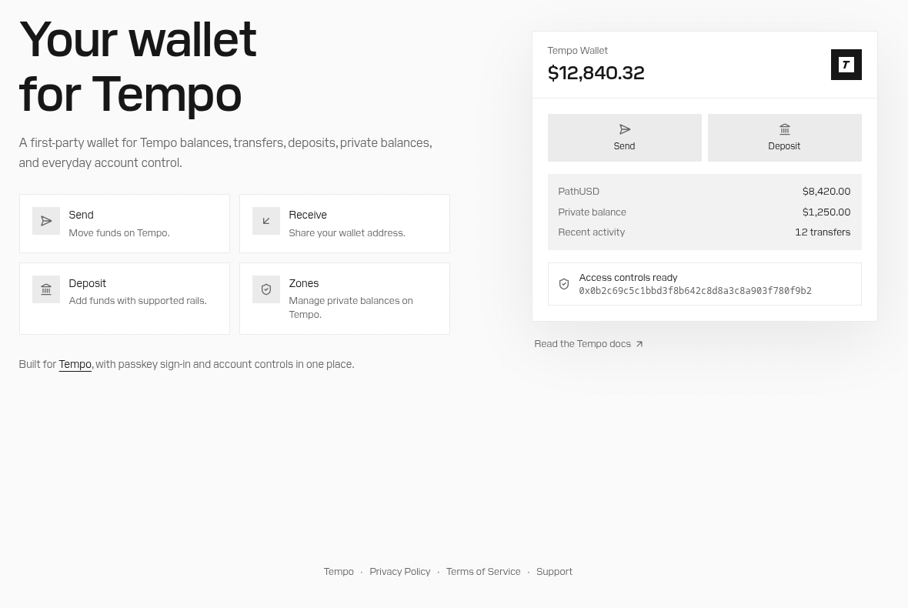
GUIDE 03 · TEMPO WALLET
GUIDE 03
เปิดใช้งาน wallet.tempo.xyz
กระเป๋าเงินดิจิทัลแบบ passkey — สร้างเสร็จในไม่ถึง 1 นาที ไม่ต้องจด seed phrase
1
OPEN
เปิดเบราว์เซอร์ไปที่ wallet.tempo.xyz
ใช้ Chrome หรือ Safari บนมือถือหรือคอมพิวเตอร์ก็ได้
2
SIGN IN
กดปุ่ม Sign in with Tempo
ปุ่มสีดำที่มุมขวาบนของหน้าเว็บ
3
PASSKEY
สร้าง Passkey เมื่อระบบถาม
ยืนยันตัวตนด้วย Face ID / Touch ID / Windows Hello
4
READY
ได้ Wallet พร้อมใช้งานทันที
เห็นหน้ายอดเงิน พร้อมปุ่ม Send / Receive / Deposit
Passkey ผูกกับอุปกรณ์เครื่องนั้น — ถ้าจะเปลี่ยนมือถือ ให้เพิ่ม passkey บนเครื่องใหม่ก่อนลบเครื่องเก่า
หน้าแรกของ wallet.tempo.xyz — กด Sign in with Tempo มุมขวาบน
16 / 24
LEARNER'S GUIDE · WORKSHOP

Slide 17
GUIDE 04 · RECEIVE USDC
GUIDE 04
รับโอน USDC เข้า Wallet
ไม่ต้องทำอะไรที่ wallet เลย — แค่คัดลอก address ของตัวเองส่งให้คนโอน
1
OPEN
เปิด wallet.tempo.xyz แล้ว Sign in
ยืนยันตัวตนด้วย passkey ตามปกติ
Wallet Address หน้าตาเป็นยังไง
2
0x1a2b...9f8e
RECEIVE
กดปุ่ม Receive
หน้าจอจะแสดง Wallet Address พร้อม QR code
3
COPY
กด Copy คัดลอก Address
เหมือนเลขบัญชี
แชร์ให้ใครก็ได้เพื่อรับเงิน — คนอื่นเอาไปทำอะไรกับ wallet เราไม่ได้ นอกจากโอนเข้า
ขึ้นต้นด้วย 0x... ยาว 42 ตัวอักษร คัดลอกมาให้ครบทั้งบรรทัด
4
SHARE
วางส่งให้ผู้โอนทาง Telegram
แตกต่างจาก PASSKEY
หรือยื่นหน้าจอให้ผู้โอนสแกน QR ได้เลยถ้าอยู่ด้วยกัน
Passkey คือกุญแจล็อกอิน ห้ามแชร์เด็ดขาด ส่วน Address คือหน้าบ้าน แชร์ได้ปลอดภัย
5
CHECK
รอเงินเข้า แล้วเช็กยอดหน้า Wallet
ปกติไม่กี่วินาทีถึง 1 นาที ยอดจะอัปเดตเอง
Address เดิมใช้รับเงินได้ทุกครั้ง ไม่ต้องสร้างใหม่ — ดูประวัติรับโอนได้ที่ mppscan.com
17 / 24
LEARNER'S GUIDE · WORKSHOP

Slide 18
GUIDE 05 · SEND USDC
GUIDE 05
โอน USDC ให้คนอื่น
โอนบน blockchain แก้ไขย้อนหลังไม่ได้ — อ่านขั้นตอนก่อนกดยืนยันทุกครั้ง
1
SEND
เปิด Wallet แล้วกดปุ่ม Send
อยู่หน้าแรกของ wallet.tempo.xyz ข้างปุ่ม Deposit
เช็กลิสต์ก่อนกดยืนยัน
2
ได้ address จากช่องทางที่เชื่อถือได้ (แชตตรงกับผู้รับตัวจริง ไม่ใช่กลุ่มสาธารณะ)
PASTE
วาง Address ของผู้รับ
เทียบ 4 ตัวอักษรแรกและ 4 ตัวสุดท้าย ให้ตรงกับที่ผู้รับส่งมา
เทียบตัวอักษรหน้า-ท้ายของ address ตรงกันแล้ว
3
AMOUNT
ใส่จำนวน USDC ที่จะโอน
ครั้งแรกแนะนำทดลองจำนวนเล็กก่อน เช่น 1 USDC
จำนวนเงินถูกต้อง และยอดใน wallet เพียงพอ
4
CONFIRM
กดยืนยัน แล้ว approve ด้วย Passkey
ถ้าเป็นการโอนจริงครั้งแรก ส่งรอบทดลองจำนวนเล็กก่อนเสมอ
รอสถานะเปลี่ยนเป็น Confirmed — อย่าปิดหน้าเว็บระหว่างรอ
ในเวิร์กช็อปนี้เป็น testnet USDC ทดลองได้เต็มที่ ไม่มีของจริงเสียหาย
5
VERIFY
ตรวจธุรกรรมบน mppscan.com
วาง address ของตัวเองในช่องค้นหา จะเห็นรายการโอนล่าสุด
โอนผิด address = เงินหายถาวร ไม่มีธนาคารคอยช่วยย้อนรายการ
18 / 24
LEARNER'S GUIDE · WORKSHOP

Slide 19

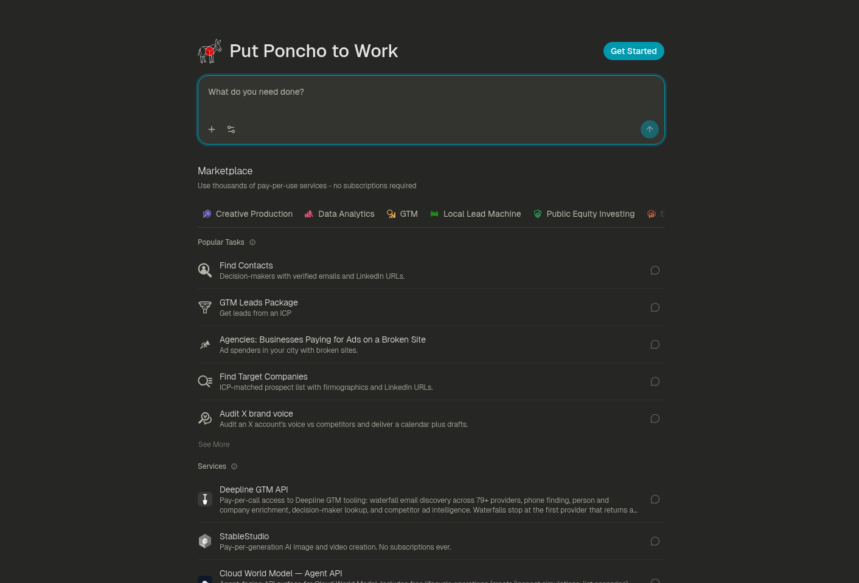
GUIDE 06 · TRYPONCHO
GUIDE 06
ใช้งาน tryponcho.com
แพลตฟอร์ม agentic commerce — สั่ง Agent หาของและจ่ายเงินให้โดยอัตโนมัติ
1
OPEN
เปิด tryponcho.com แล้วกด Get Started
หน้าแรกมีช่อง "What do you need done?" ตรงกลาง
2
SIGN IN
สมัคร / Sign in ด้วยอีเมล
เริ่มใช้งานฟรี — จ่ายเฉพาะตอนใช้บริการจริงแบบ pay-per-use
3
ASK
พิมพ์สิ่งที่ต้องการลงในช่องค้นหา
เช่น "หาหูฟัง bluetooth ราคาต่ำกว่า $50" หรือเลือกงานจาก Marketplace
4
REVIEW
ตรวจตัวเลือกที่ Agent เสนอ
ดูรายละเอียดสินค้า ราคา และค่าบริการก่อนยืนยัน
5
CONFIRM
ยืนยัน — Agent จ่ายผ่าน x402/MPP ให้เอง
ใบเสร็จและผลลัพธ์ส่งกลับมาที่แชต Telegram ของคุณ
หน้าแรก tryponcho.com — พิมพ์งานในช่องกลางจอ หรือเลือกจาก Marketplace
เงินที่ Agent ใช้จ่ายมาจาก Balance ที่ deposit ไว้ล่วงหน้า — ดูวิธีเติมเงินในหัวข้อถัดไป
19 / 24
LEARNER'S GUIDE · WORKSHOP

Slide 20
GUIDE 07 · DEPOSIT
GUIDE 07
Deposit จาก Tempo Wallet เข้า TryPoncho
เติมยอด Balance ให้ Agent ใช้จ่าย — ทำผ่านเมนู Settings → Advanced ของ tryponcho.com
1
SIGN IN
Sign in ที่ tryponcho.com
ใช้บัญชีเดียวกับที่ใช้สั่งซื้อสินค้า
เส้นทางของเงิน
2
SETTINGS
เปิดเมนู Settings
Tempo Wallet
wallet.tempo.xyz · USDC ของคุณ
หรือกดเมนู Balance ที่แถบด้านซ้ายของหน้าจอ
3
ADVANCED
เลือกแท็บ Advanced
TryPoncho Balance
tryponcho.com · ยอดให้ Agent ใช้จ่าย
ส่วนตั้งค่าที่เกี่ยวกับ wallet และการเติมเงิน
4
DEPOSIT
กด Deposit จาก Tempo Wallet
Agent สั่งซื้อและจ่ายเอง
x402 / MPP · pay-per-use
ระบบจะเชื่อมไปยัง wallet.tempo.xyz ของคุณโดยอัตโนมัติ
5
CONFIRM
ใส่จำนวน ยืนยันด้วย Passkey
ทุกการจ่ายมีใบเสร็จบน chain ตรวจย้อนหลังได้ที่ mppscan.com / x402scan.com
ยอด Balance บน TryPoncho อัปเดตทันที พร้อมให้ Agent ใช้จ่าย
เติมเฉพาะจำนวนที่วางแผนจะใช้ในเวิร์กช็อปพอ — ถอนกลับเข้า wallet ได้ทุกเมื่อ
20 / 24
LEARNER'S GUIDE · WORKSHOP

Slide 21
TOOLCHAIN
Reference Links
6 TOOLS
SPECS · EXPLORERS · RUNTIME
ลิงก์และเครื่องมือทั้งหมดที่ใช้ใน workshop รวบรวมไว้ที่เดียว
MPP SPEC
x402 SPEC
x402scan EXPLORER
mpp.dev
x402.org
x402scan.com
Machine Payments Protocol — open IETF standard โดย Tempo × Stripe
HTTP 402 turnkey payment protocol สำหรับ AI agents โดย Coinbase
ตรวจสอบธุรกรรม x402 บน Base/Ethereum
mppscan EXPLORER
Tempo Wallet RUNTIME
Poncho RUNTIME
mppscan.com
wallet.tempo.xyz
tryponcho.com
ตรวจสอบธุรกรรม MPP บน Tempo chain
Web-based passkey wallet สำหรับสร้างและจัดการ USDC wallet
Open agentic commerce platform ที่ Agent สั่งซื้อสินค้าจริง
บันทึกลิงก์เหล่านี้ไว้ — ใช้ต่อหลัง workshop ได้
21 / 24
AGENTIC WORKFLOW · WORKSHOP

Slide 22

CLOSING
The Future is Autonomous
“
When agents can read data, act on systems, hold money, and
buy things on their own — the role of human shifts from operator
to orchestrator.
— Workshop closing thought
YESTERDAY
TODAY
TOMORROW
มนุษย์คลิก checkout, agents รอ credential
Agents จ่าย per-call ผ่าน x402/MPP บน ThaiChain
Multi-agent economy · agents จ้าง agents · autonomous supply chains
คุณเพิ่งสร้าง future นั้นขึ้นมาในมือถือของคุณเอง — 2 ชั่วโมงที่ผ่านมา
22 / 24
AGENTIC WORKFLOW · WORKSHOP

Slide 23

01:55 - 02:00 · 5 MIN
OPEN FLOOR
Q
A
&
เปิดเวทีถาม-ตอบ · สรุปอนาคต AI Autonomous Economy
Seed Questions · ใช้กระตุ้นการสนทนา
01
จะเอา pattern ที่ได้วันนี้ไป apply กับ use case ของธุรกิจเราอย่างไร?
02
ข้อจำกัดด้าน security/compliance ที่ต้องระวังเมื่อให้ Agent ถือเงินจริง?
03
x402 vs MPP — เลือกอันไหนดีสำหรับ product ของเรา?
04
จะ scale จาก 1 agent เป็น multi-agent economy ได้อย่างไร?
23 / 24
AGENTIC WORKFLOW · WORKSHOP

Slide 24

WORKSHOP COMPLETE
END OF SESSION
Thank You
ขอบคุณที่ร่วมสร้างอนาคตของ Autonomous Commerce ด้วยกัน
DURATION
CURRICULUM
DELIVERABLE
2 HOURS
5 MODULES
1 WORKING AGENT
workshop time
live hands-on
in your Telegram
NEXT STEPS
01
Clone starter repo and customize for your use case
02
Join the ThaiChain dev community for follow-up Q&A
03
Try x402 / MPP on production use cases — start with low-value micropayments
● WORKSHOP · AGENTIC WORKFLOW & AUTONOMOUS COMMERCE · BY THAICHAIN × MACHINE PAYMENTS PROTOCOL ●
24 / 24
AGENTIC WORKFLOW · WORKSHOP

